Slide 1



PROTOCOLO GESTANTE

Slide 2
INTRODUCCION
Este protocolo, elaborado por la Secretaría de Salud Pública de la Alcaldía de Manizales, para la atención de las mujeres en edad reproductiva o en estado de gestación, corresponde al esquema de atención establecido por la Estrategia CAPS, para promover la salud y la gestión del riesgo, bajo las modalidades de prevención universal, selectiva e indicada.

Slide 3

MUJER GESTANTE
ENFOQUE INTEGRAL
FINALIDAD
El desarrollo físico, cognitivo y emocional de las personas inicia durante la primera etapa de su vida, es decir desde la Gestación, por ello es necesario generar un ambiente propicio en la mujer durante su etapa reproductiva para la consolidación de dicho momento, así como la construcción de un entorno protector al binomio madre-hijo durante la gestación.
Gestionar la promoción y ejercicio de los derechos sexuales y los derechos reproductivos, bajo un esquema estandarizado según los lineamientos nacionales y la reducción de condiciones de vulnerabilidad que incidan en su bienestar.

Slide 4

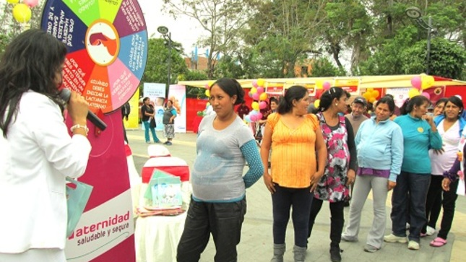
OBJETIVOS Y ÁMBITO DE APLICACIÓN
Estandarizar la atención y el esquema de intervención del Equipo Móvil de Salud para generar capacidades en autocuidado y gestión del riesgo a nivel individual, familiar y comunitario.
Este protocolo se aplica por el Equipo Móvil de Salud de la Estrategia CAPS en el entorno hogar y comunitario, priorizando sectores específicos
Objetivo General
Ámbito de Aplicación
Comunidad y familias con mujeres en edad reproductiva de sectores priorizados por CAP
Población Diana

Slide 5

TÉRMINOS CLAVE EN LA ATENCIÓN
Condiciones de Riesgo
Enfermedad mental
Adolescente menor de 20 años con vida sexual activa sin método de planificación
Mujer con discapacidad cognitiva con vida sexual activa sin método de planificación familiar,
Situación de consumo de cualquier SPA, disfunción familiar severa,
No adherencia a planificación familiar en adolescente,
Adolescente en deserción escolar, dificultades con el acceso al método de planificación familiar,
Sospecha de cualquier tipo de violencia,
Antecedente de enfermedad crónica, antecedente de cesárea o parto instrumentado,
Mujer habitante en situación de calle y / o exposición a ITS .
Condiciones de Evento Crítico
Inasistencia y no adherencia al control prenatal, clasificación del riesgo, motivo del riesgo si lo hay, consumo de cualquier SPA, enfermedad crónica.
Embarazo no aceptado, sospecha de violencia en < 20 ó > 35 años, disfunción familiar moderada a severa, antecedente de cesárea o parto instrumentado,
Presión arterial >130/85 o < 95/55,
Enfermedad mental, primigestante o complicaciones del parto y del puerperio
Signos de Peligro
Embarazo mayor de 41 semanas, Disminución o ausencia de movimientos fetales, Enfermedad sistémica severa, infección urinaria con fiebre, diabetes no controlada, Hipertensión no controlada y/o presencia de convulsiones,
Visión borrosa, pérdida de conciencia o cefalea intensa, anemia severa ó Hb < 7 g/dl y/o palidez palmar severa, edema en cara, manos y/o piernas
Salida de líquido o sangre por vagina y flujos vaginales abundantes de mal aspecto u olor desagradable.

Slide 6



PROMOCIÓN DE LA SALUD / GESTION EN SALUD /
GESTIÓN DEL RIESGO
PREVENCIÓN UNIVERSAL
Promocionar el autocuidado y los derechos sexuales y reproductivos a nivel individual, familiar y comunitario, de manera tal que su conocimiento y respeto, permita reducir o eliminar la violencia de género y sexual, el estigma y discriminación y las barreras de acceso a servicios de salud en los adolescentes y mujeres.
PARTICIPACIÓN COMUNITARIA
Fortalecer las capacidades en actores sociales y comunitarios, en temas de promoción del autocuidado y en las rutas de atención a los servicios de salud, en las mujeres en edad reproductiva con énfasis en adolescentes, jóvenes y gestantes alimentación saludable.
PREVENCIÓN INDICADA – SERVICIOS DE SALUD
Desarrollar conductas en el entorno familiar que promuevan el autocuidado y la identificación oportuna de signos de peligro, que conlleven al desarrollo de una maternidad segura .

Slide 7
ESTRATEGIAS DE PREVENCIÓN
Fortalecimiento de la Ruta de Planificación Familiar
Asesoría en Consulta Preconcepcional
Información en salud Causales de la Sentencia C 355 - IVE
Promover y fomentar la adherencia a la Ruta de Atención Materno Perinatal – Captación Sem. 10.
Enseñar signos de alarma durante la Gestación
Promoción el Parto Institucional
Promoción de la Lactancia Materna
Control post parto y del Recién nacido

Slide 8
ESTRATEGIAS POBLACIÓN SANA
VISITA DOMICILIARIA
Caracterización Ficha Familiar - identificación de factores protectores y de riesgo - Canalización
INTERVENCION PROFESIONAL
Identificar y Controlar prácticas de riesgo
Evaluación del estado de salud por Médico, Enfermera, Nutrición, Psicología y Odontología.
INFORMACIÓN Y EDUCACIÓN EN SALUD
Educar a la Gestante y la familia sobre la identificación de riesgos, signos de peligro, apoyo al tratamiento, cuidado del recién del recién nacido y hábitos saludables.

Slide 9

ACCIONES TRANSVERSALES Y RUTA DE ATENCIÓN
1
2
Dinamizar la Ruta
Remisión al Servicio
Remitir según hallazgos y Modelo CAPS al Equipo interdisciplinario de la Estrategia.
Remitir al servicio de salud, según hallazgos, utilizando el formato de remisión adecuado.
3
4
Plan de Cuidado
Monitoreo y Evaluación
Monitorear y evaluar la atención integral, efectuando seguimiento telefónico y reporte en el SI-CAPS.
Monitorear y evaluar la atención integral, efectuando seguimiento telefónico y reporte en el SI-CAPS.
5
Promover la afiliación al sistema de salud y educar en deberes y derechos en salud.

Slide 10


